Slide 1
태양광패널 제어장치
2012103339 오현식
2012103346 이성이

Slide 2
목 차
목표
장치
진행 방법
구조
추가 활동

Slide 3
목 표
아두이노를 이용하여 태양광패널을 최적의 방위로
정렬해주는 장치를 제작하고, 그 효율을 측정한다.
캠핑장, 산간오지, 제3세계 등지에서
간단한 조작으로도 최적의 발전 가능

Slide 4
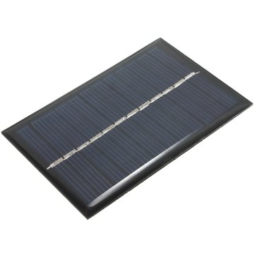
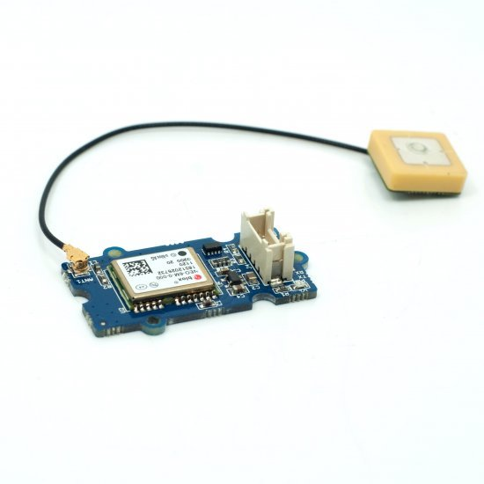
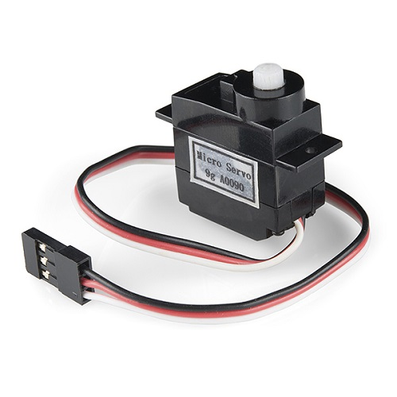
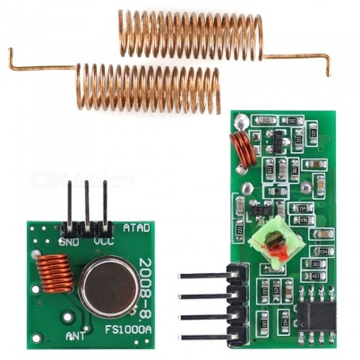
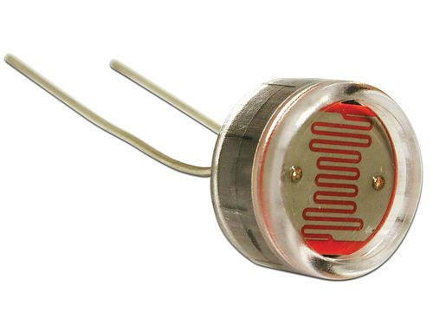
장 치
태양광패널
GPS 모듈
서보모터 2개
RF 통신 모듈
광센서

Slide 5
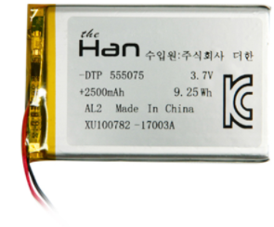
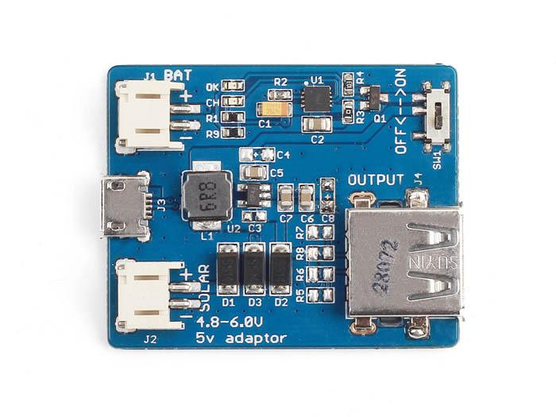
태양광패널이 생산하는 전력을
저에장치(아두이노)와 배터리로
분산시켜야 하고
발전이 중단되면 배터리로부터
제어장치를 위한 전력을
공급받아야 한다.
이를 위해 태양광패널,
아두이노, 배터리 간의 연결에
Lipo Rider V1.3 모듈을 이용.
리튬 폴리머 배터리
&
Lipo Rider V1.3 모듈

Slide 6
진행 방법
태양광패널 정렬
*
GPS모듈로 위도, 경도, 방위, 시간을 측정.
이를 통해 태양의 방위와 고도를 계산한다.
그 후 서보모터 2대를 이용해 계산된 방향으로 태양광패널을 정렬시킨다.

Slide 7
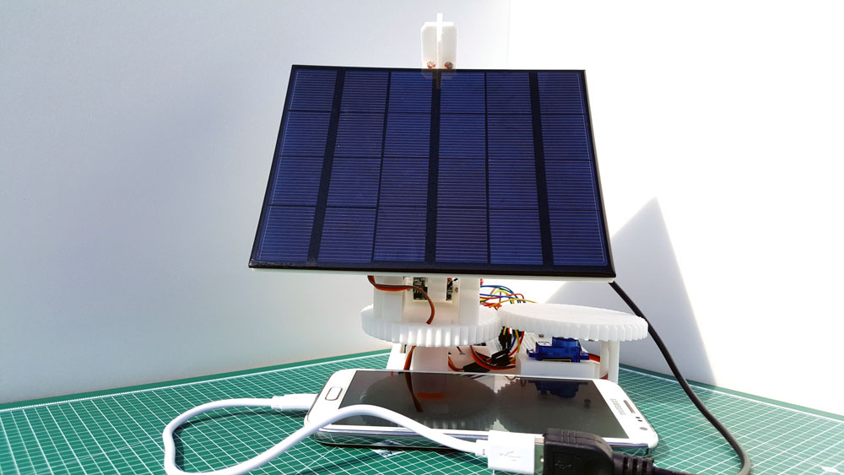
1. 태양광패널 정렬
태양의 방위와 고대 계산법
David Brooks, Arduino Uno and Solar Position Calculations
Institute for Earth Science Research and Education, 2015
2) 패널 정렬
1개의 서보모터는 xy평면상의 θ각 제어
다른 서보모터는 z축에 대한 φ각 제어
서보모터에 끼울 기어와 태양광 패널의 지지대는 상용제품 사용

Slide 8
2. 통신
태양광패널을 조종하는 아두이노로부터 전력 생산 현황을
실시간으로 받거나, 우천 시에는 대기모드로 전환하는 등의
제어를 하기 위해서는 아두이노와 노트북의 연결이 필요하다.
유선
R F
와이파이
https://arduino.stackexchange.com/questions/432/how-can-i-connect-to-an-arduino-using-wifi

Slide 9
2. 통신
1) 유선
거리 및 범용성에 제한
2) Wi – Fi
통신 거리는 개활지에서 약 100~200m
교내 Wi-Fi는 별도의 암호화방식을 쓰기 때문에 상당히 힘듬
노트북과의 연결을 위해 별도의 공유기, 인터넷망이 필요
노특북과 와이파이 모듈 간 1:1연결은 상당히 복잡하다.
3) RF 통신
저가형 모델도 개활지 기준 1000m까지 통신 가능
데이터 송수신을 위해서 노트북에 별도의 아두이노 연결이 필요

Slide 10
3. 효율 측정
평면상에
태양광패널을 두었을 때
제어장치를 통해
자동정렬 시켰을 때
VS
전력 생산 증가량 측정 !
(전체 패널 수 – 이득을 얻기 위한 최소 패널 수) ☓ (패널 당 생산 전력)
= (제어된 태양광패널의 전력생산량) − (고정된 태양광 패널의 전력생산량)
− (제어장치의 전력 소비량)

Slide 11
3. 효율 측정
이 계산을 위해 고려해야 하는 것은
태양광 패널이 제공하는 에너지
충전기에 충전되는 에너지
아두이노, 모터 등의 제어장치가 소비하는 에너지
이다.
전력 P = V * I 이고, 전력량은 전력의 시간적분이다.
따라서 각 부분의 전압과 전류를 아두이노를 통해 매순간 측정하고
그 값은 송신기로 전송하여 기록한 뒤, 구분구적법을 사용함으로서
각 부분이 생산/소비하는 전력량을 구할 수 있다.

Slide 12

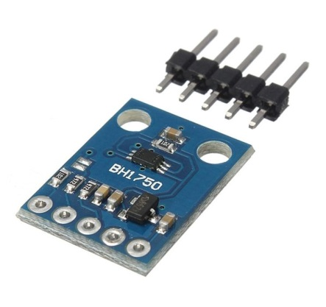
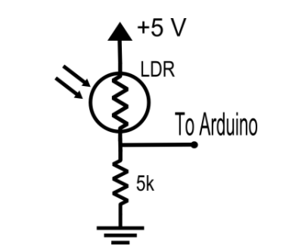
3. 효율 측정
에너지 전환 효율 측정
(에너지 전환 효율) =
광센서 필요 !

Slide 13
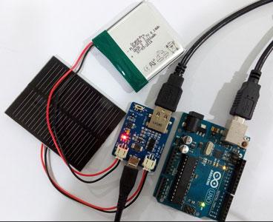
Battery
I
V
Solar Pannel
Lip Rider V1.3
Aduino
I
V
I
V
Light sensor
ServoMoter
GPS
RF

Slide 14
추가 활동
발전효율이 떨어지면 자동으로 동작을 멈추는 기능
노트북 없이 LCD화면을 통해 발전효율을 표시하는 기능
수동으로 정렬장치의 동작을 정지하는 기능

Slide 15
감사합니다.

